Slide 1



PRIMEROS AUXILIOS PSICOLOGICOS
A VICTIMAS DE VIOLENCIA DE GENERO

Slide 2
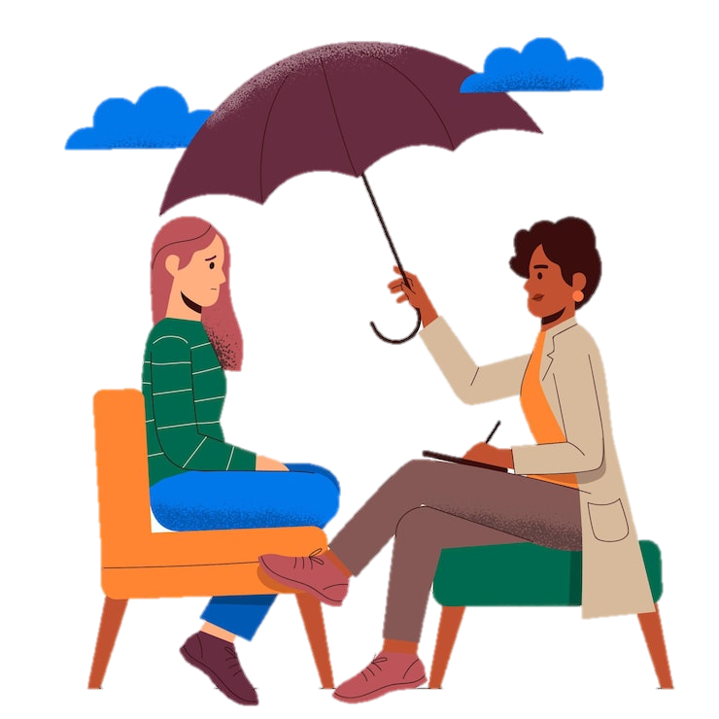
¿QUE SON LOS PRIMEROS AUXILIOS PSICOLOGICOS?
son una técnica diseñada para asistir a personas que han sido afectadas por crisis o eventos traumáticos. Su propósito es ayudar a disminuir el estrés inicial provocado por un evento traumático, ofreciendo un espacio de soporte y guía a la persona afectada.

Slide 3

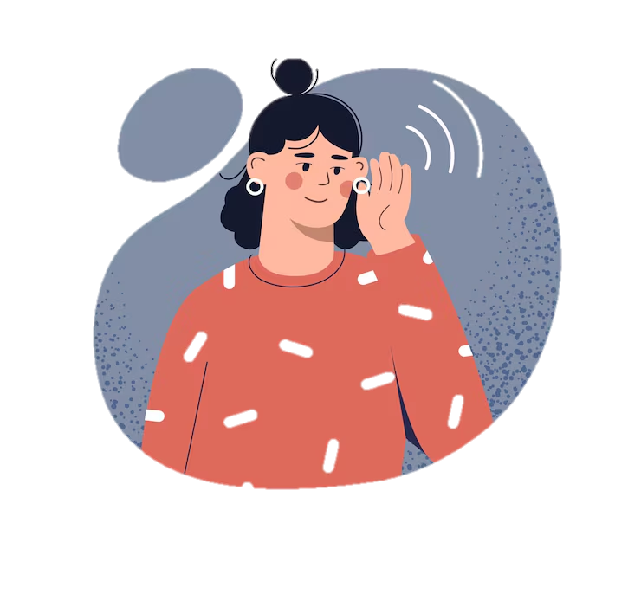
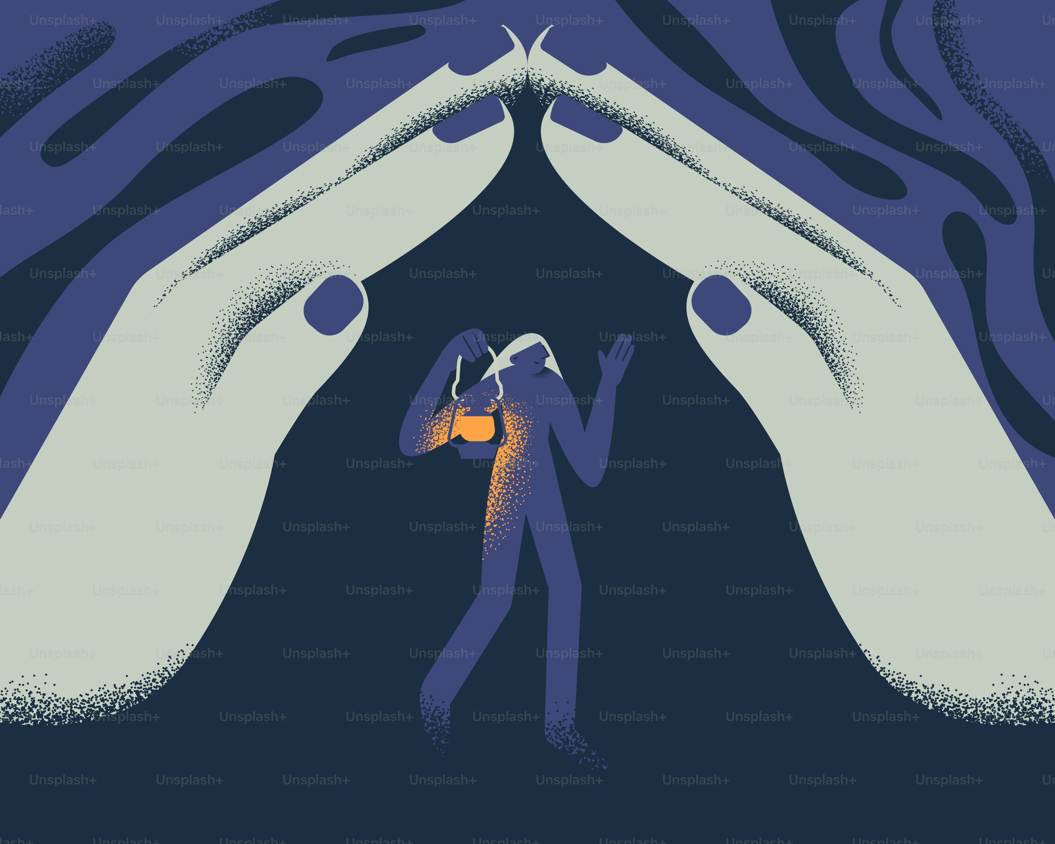
PROTEGER
FAVORECER SEGURIDAD Y ATENDER NECESIDADES URGENTES
ESCUCHAR
ACOMPAÑAR SIN PRESIONAR NI EXIGIR DETALLES
CONECTAR
FAVORECER SEGURIDAD Y ATENDER NECESIDADES URGENTES
3

Slide 4

¿Quiénes pueden brindar primeros auxilios psicológicos?
Los PAP pueden ser empleados por cualquier individuo que cuente con formación y entrenamiento en esta técnica. En este sentido, es recomendable que, quienes lo implementen puedan tener todos los conocimientos necesarios básicos y actualizados

Slide 5

¿Dónde se proporcionan los primeros auxilios psicológicos?
se pueden desarrollar en cualquier lugar donde se garantice la seguridad de hacerlo.
Lo ideal es ofrecerlos en un espacio que permita cierta privacidad, para poder hablar con la persona cuando sea necesario.

Slide 6
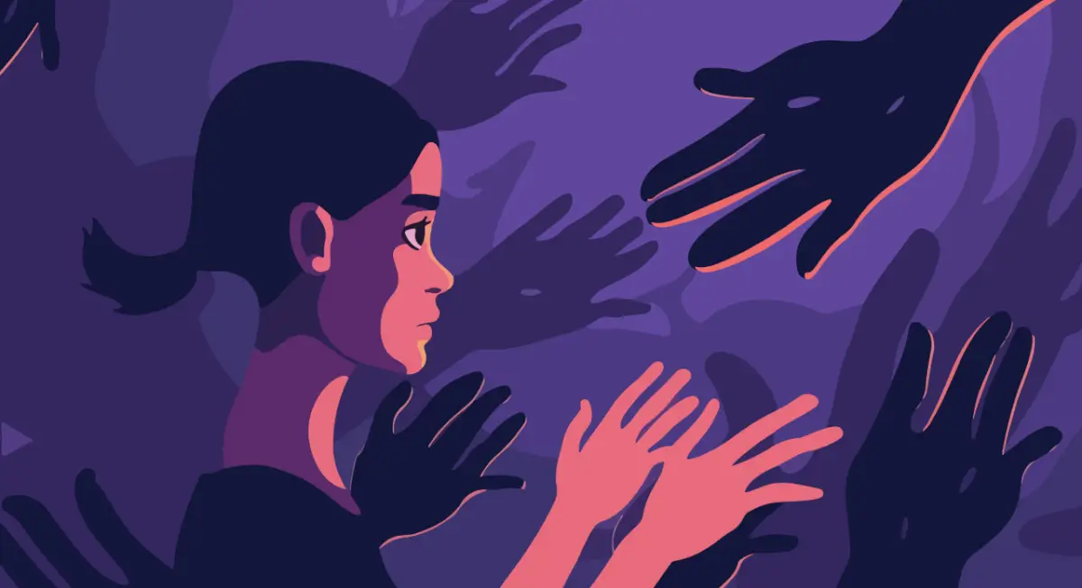
¿Qué son los primeros auxilios psicológicos en situaciones de violencia?
Los primeros auxilios psicológicos son aplicados en diversas situaciones y circunstancias, incluida la violencia en sus múltiples formas.
Los PAP en estos casos, al igual que en otras crisis, tienen como objetivo principal reducir el estrés inicial y facilitar estrategias de adaptación a corto y mediano plazo, contribuyendo a la recuperación emocional y funcional del individuo.

Slide 7
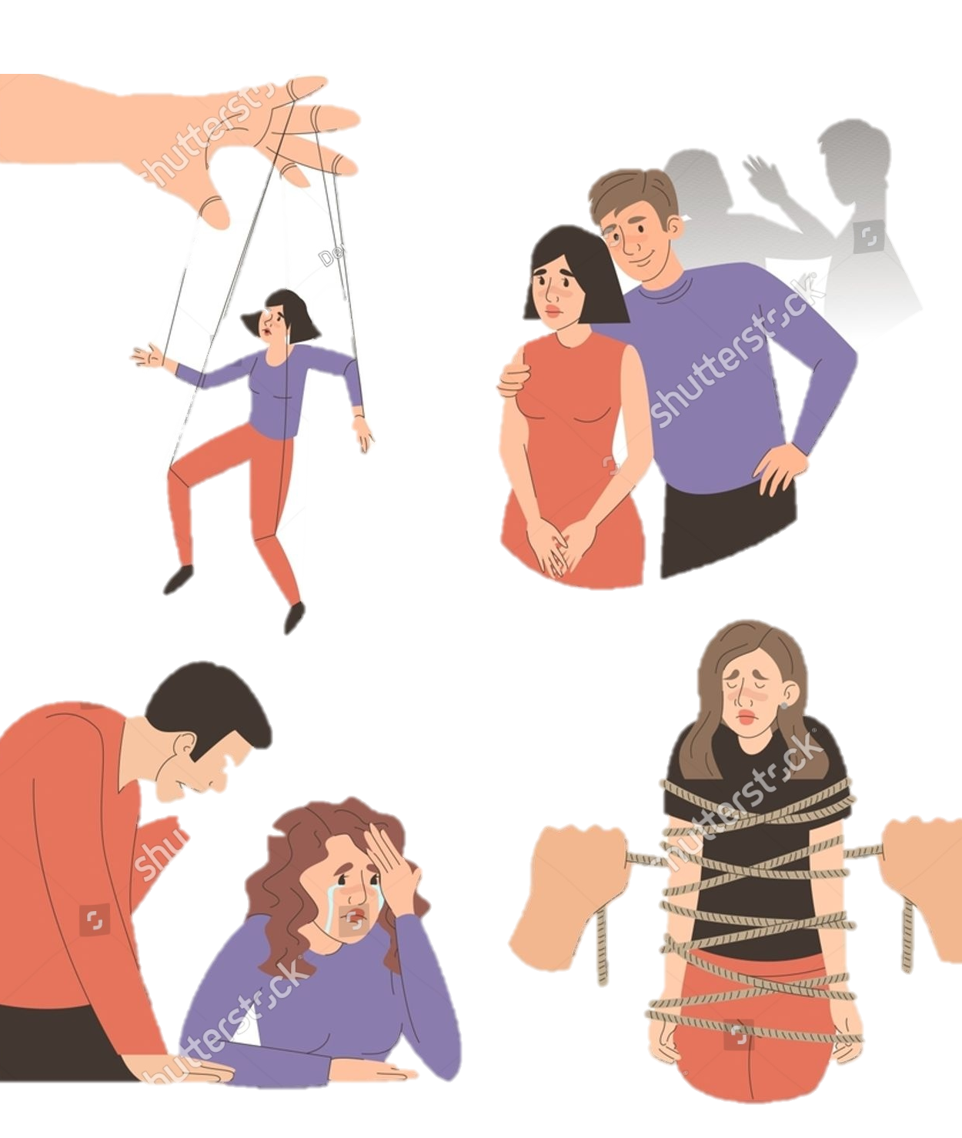
¿Cómo se define la violencia?
La Organización Mundial de la Salud (OMS) define la violencia como el uso deliberado de la fuerza física o del poder, ya sea de forma de amenaza o efectivo, contra uno mismo, otra persona o un grupo, con una alta probabilidad de causar daño físico, psicológico o social, incluyendo lesiones, daños psicológicos, muerte o privaciones.
7

Slide 8
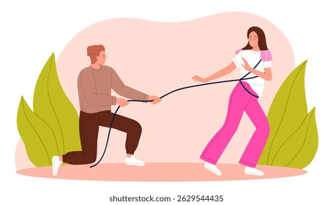
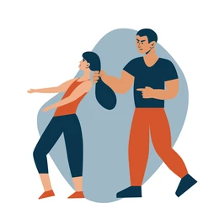
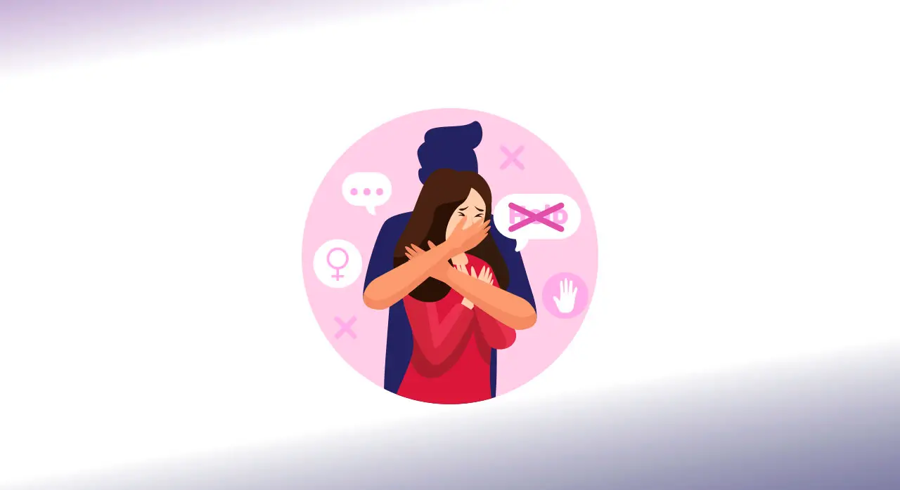

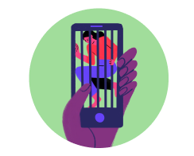

LA VIOLENCIA DE GENERO PUEDE ADOPTAR MUCHAS FORMAS
PSICOLOGICA
Amenazas, humillaciones, intimidación y control.
FISICA
Golpes, empujones y otras agresiones corporales.
SEXUAL
Actos sexuales sin consentimiento o coerción.
ECONOMICA/PATRIMONIAL
Control del dinero, privación de recursos o daño a bienes.
DIGITAL
Vigilancia, acoso, amenazas o difusión no consentida de contenido intimo.
EN DISTINTOS CONTEXTOS
Puede ocurrir en pareja, familia, trabajo, espacios públicos y entornos digitales.

Slide 9
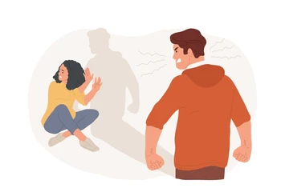
Primeros Auxilios Psicológicos: atención integral a víctimas de delitos violentos
Cuando el delito es violento, el PAP tiene como objetivo ofrecer apoyo inmediato a la víctima. Este apoyo se ofrece en una fase inicial, que está orientada a reducir el impacto emocional inmediato y a proporcionar información sobre los pasos a seguir.

Slide 10




En casos de delitos violentos, el apoyo psicológico debe ser integral y, en muchos casos, debe involucrar a profesionales especializados en trauma. Ya que, las víctimas pueden necesitar una orientación adicional para procesar la experiencia traumática, con un seguimiento que podría requerir intervenciones psicológicas más duraderas y profundas, y un abordaje psicosocial y jurídico.

Slide 11
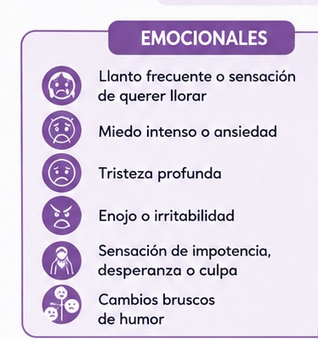
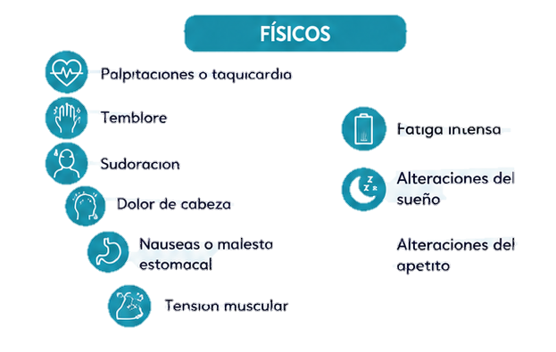
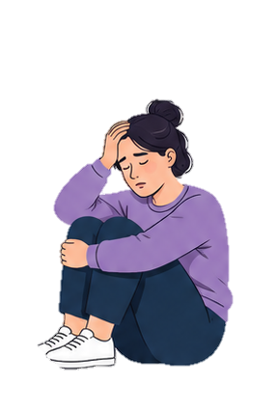
COMO PUEDE REACCIONAR UNA PERSONA ANTE UNA CRISIS

Slide 12
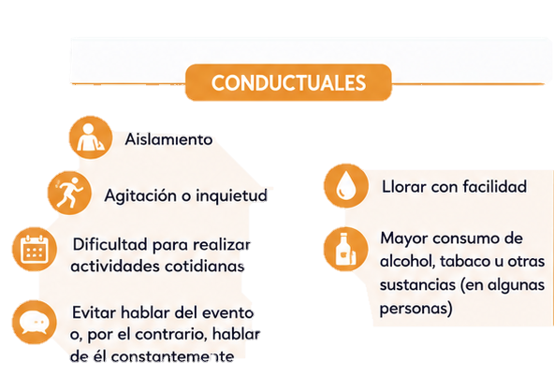
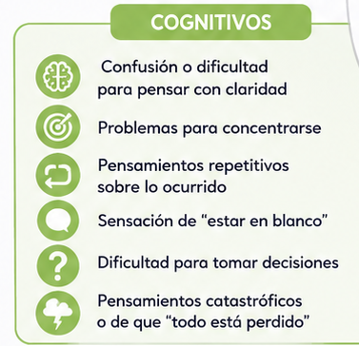

Slide 13
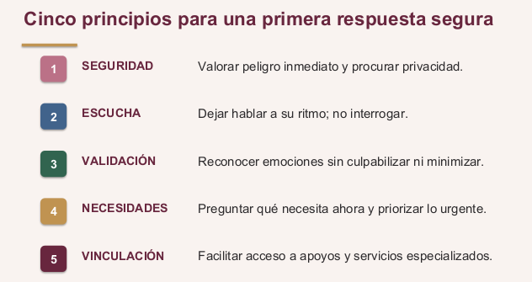

Slide 14
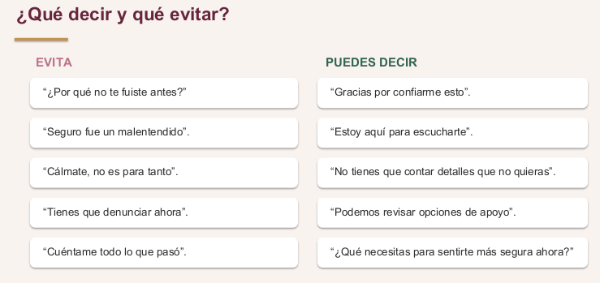



Slide 15
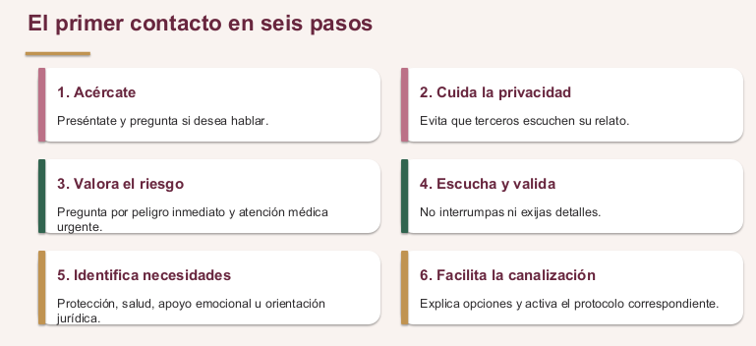



Slide 16
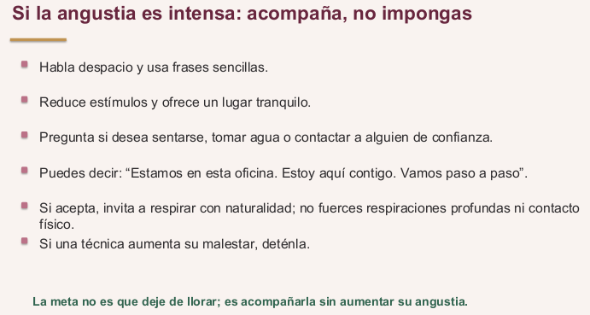
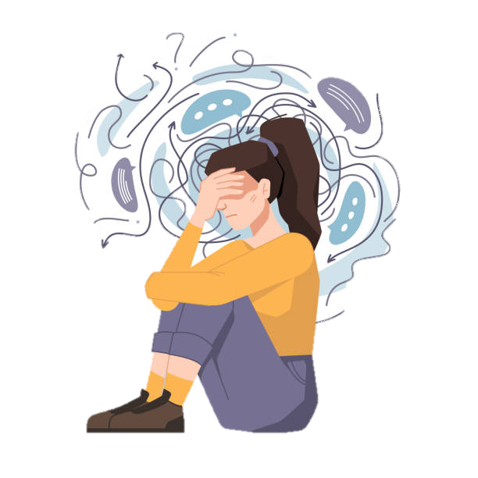

Slide 17
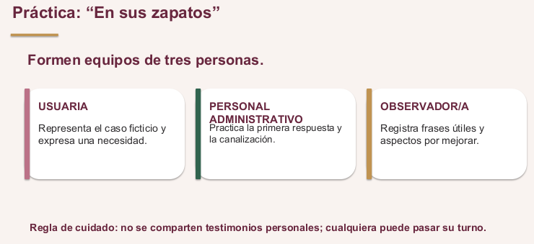


Slide 18
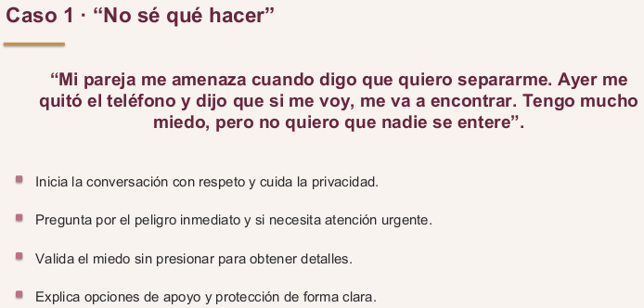


Slide 19
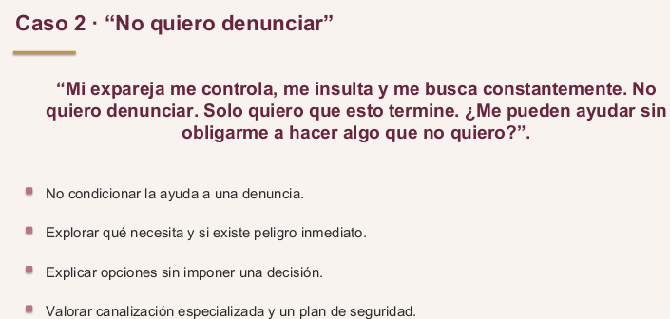
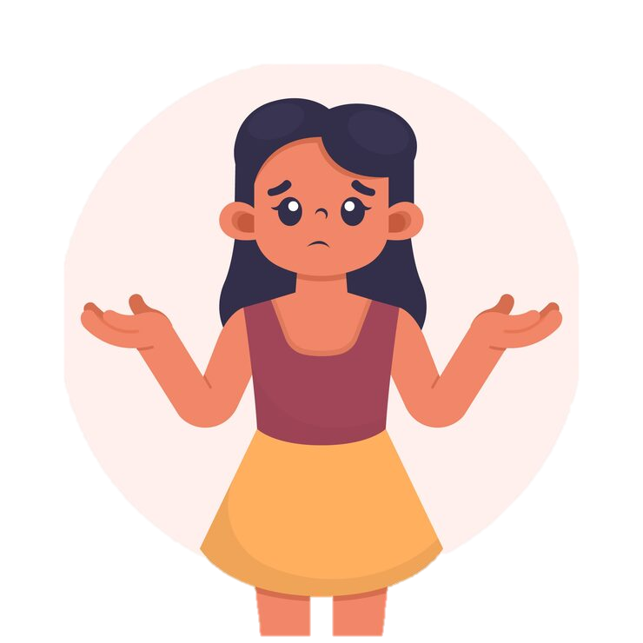

Slide 20
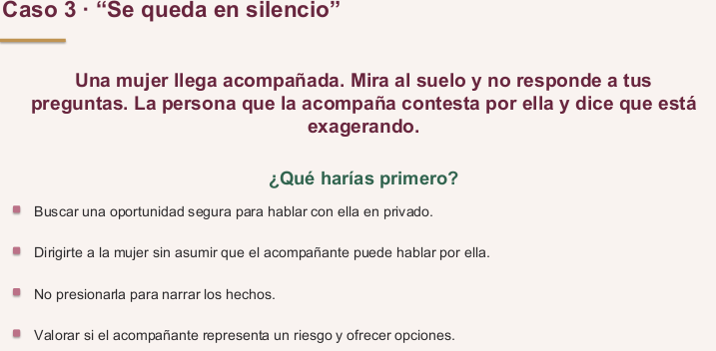
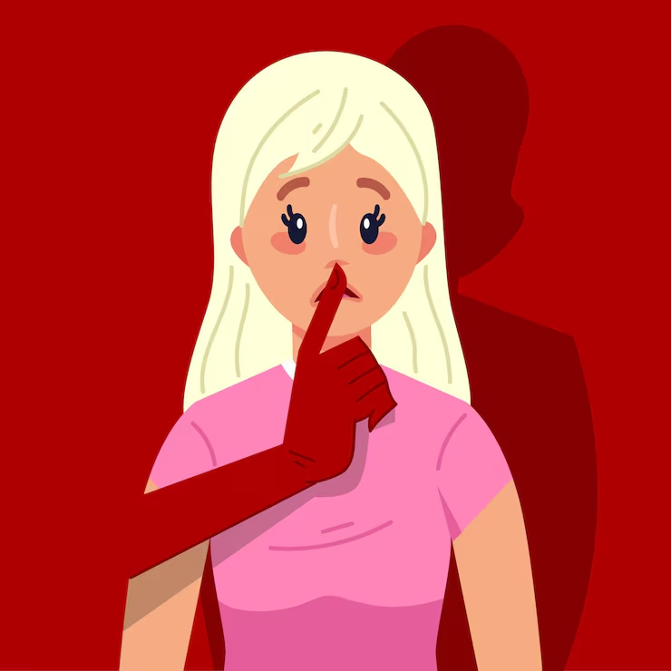

Slide 21


